Slide 1

Estrategia 2020-2021

Slide 2

Estrategia 2020-2021 -Cambios en el Entorno
Matrices de Riesgos
Tema Dominante
MEGA
Plan Reactiva
Matriz de Alineación y POA
Indicadores de Gestión
CAMBIO
AJUSTES
VALIDACIÓN DE
NECESIDADES Y ANÁLISIS DEL ENTORNO
Encuesta Ritmo Empresarial
Encuesta Confecamaras
AJUSTE

Slide 3
Tema Dominante
La Cámara de Comercio de Barranquilla lidera la articulación de actores clave para impulsar la reactivación económica del territorio a través de la activación de flujos de información, capital y conocimiento para mantener y apoyar la prosperidad y competitividad del territorio Caribe.
Nota: El tema dominante vigente se ajusta adicionando frases en color anaranjado

Slide 4


Política de Calidad
La Cámara de Comercio de Barranquilla en su rol de agencia de desarrollo, dispone de toda la capacidad de sus colaboradores, procesos, infraestructura física y tecnológica para ofrecer servicios con valor agregado y comprometerse con sus grupos de interés con:
El mejoramiento continuo de los procesos, para asegurar la eficiencia y excelencia de los servicios.
Atención y soporte con colaboradores altamente competentes y comprometidos con la adecuada orientación al servicio.
La disposición de canales tecnológicos, innovadores y amigables que faciliten la interacción entre el empresario y la CCB.
Para la satisfacción de los empresarios y demás grupos de interés con los servicios prestados por la CCB y bienestar de nuestros Colaboradores.

Slide 5


Slide 6
Contenido
1. Esquema General Plan Reactiva
2. Componentes del Plan Reactiva
2.1. Consultoría y Fortalecimiento Empresarial
2.2. Servicios y Plataformas de Apoyo Virtual
2.3. Gestión Público Privada para el Desarrollo Regional
2.4. Estrategia de Relacionamiento de la CCB
2.5. Otras Fuentes de Ingresos

Slide 7

ARTICULACION
Consultoría Empresarial
Soluciones de información, facilitación, formación y consultoría a empresarios
Acceso al crédito
Protocolos de Bioseguridad
Conciliación y arbitraje
Laboratorio de Tendencias y Gestión de Recursos de cooperación
Smart Contract
E-factoring
Mapeo de Bioseguridad
Fortalecimiento a Empresas
Emprendimiento
Crecimiento para la formalización
Innovación
Mejoramiento de la productividad
Seguimiento a Proyectos Regionales e incidencia en Políticas publicas
Comité de crisis empresarial unificado
Mesas de trabajo interinstitucional
Conexión ciudadana (Imagina)
Caribe Innova
Servicios registrales y empresariales virtuales
Servicio registral
Gestión de Redes y Data
Hagamos Negocios
Afiliados
Clúster
Comunidades de excelencia virtuales
Comunicaciones y Conexiones Empresariales de doble vía
¿Cómo CCB crea valor para la sociedad en general?

Slide 8
2.1. Consultoría y Fortalecimiento Empresarial segmentada

Slide 9
Negocios de acumulación
Media
PLAN REACTIVA
Herramientas tecnológicas:
Smallshi
Marketplace
Consultoría y Fortalecimiento
Empresarial
Pre diagnóstico, preparación alistamiento y activación de Mypes.
Desarrollo de WEBINARS y Talleres con contenidos, gestión y facilitación de trámites, acompañamiento en temas Financiero, Comercial, Laboral, Productivo, Conciliación con Proveedores.
Programa de Acceso al crédito con aliados y E-factoring
Gestión con Aliados y de negocios
Acopi, FSD, Endeavor, Bancóldex, Fundación Coomeva, Macondolab, Red de Centros de Conciliación, Uniandinos, Empresas Consultoras
Semillero de consultores Y Formación Virtual
Con Recurso Humano de la CCB y en alianzas con otras instituciones
Acompañamiento a la formalización empresarial
Notes:
Alianzas
Atlántico Innova​
Proyecto Aceleración
Fábricas de Productividad

Slide 10
Empresas de Mercado
Medio
PLAN REACTIVA
Herramientas tecnológicas:
Hagamos Negocios, Geomarketing
Marketplace
Consultoría y Fortalecimiento
Empresarial
Acompañamiento empresarial para la reactivación económica a partir de la transformación digital
Emprendimiento para la adaptación y la reactivación
Proyecto empresas en Trayectoria MEGA

Slide 11
PLAN REACTIVA
Herramientas tecnológicas: Hagamos Negocios, Geomarketing, Caribeinnova.
Marketplace
Empresas de Tractoras
Consultoría y Fortalecimiento
Empresarial
Activación de actores de entorno
Información gremial, desarrollo de iniciativas interinstitucionales, y alianzas estratégicas encaminadas a fortalecer el tejido empresarial del territorio.
Representatividad con el gobierno local y nacional,
Desarrollo de cadenas de valor de proveeduría
Formación a la medida para la cadena de valor
Ruedas de Proveedores
Notes:
Alianzas
Atlántico Innova
Proyecto Aceleración
Fábricas de Internacionalización
Alianzas para la Innovación
Endeavor

Slide 12
Servicio virtual gratuito de Conciliación ante arrendamientos comerciales
PLAN REACTIVA
Consultoría y Fortalecimiento
Empresarial
Procedimiento de Recuperación Empresarial en la CCB
Alianza con los Centros de Universidad del Norte, Lonja de Propiedad Raíz de Barranquilla, Universidad Simón Bolívar, Corporación Universitaria Americana y la CCB.
El Decreto 560 de 15 de Abril 2020 - medidas transitorias en materia de insolvencia , en su artículo 9º dispone que ante las Cámaras del domicilio del deudor, afectado por COVID, se podrán adelantar procedimientos de recuperación empresarial para su posterior validación judicial a través de la mediación y con la participación de un MEDIADOR de la Lista que elabore la Cámara.
Conciliación sobre controversias surgidas con el pago de los cánones de arrendamiento durante los meses de marzo, abril y mayo de 2020, cuyo canon mensual sea hasta Cinco Millones Pesos M/L $5.000.000

Slide 13
2.2.Servicios y Plataformas de Apoyo Virtuales

Slide 14
PLAN REACTIVA
Servicios Registrales y Empresariales virtuales
Ingresos
Dinámica
Empresarial
Ingresos por Servicios Registrales , Servicios al Empresario y Monto de Recursos Gestionados ante terceros
Comerciantes matriculados, renovados y cancelados
Notes:
Ingresos por Servicios Registrales: Registros Publicos + Conciliación y Arbitraje
Ingresos por servicios al empresario: Información + Formación + Consultoría + Afiliación + Hagamos negocios + Comunidades de Excelencia

Slide 15

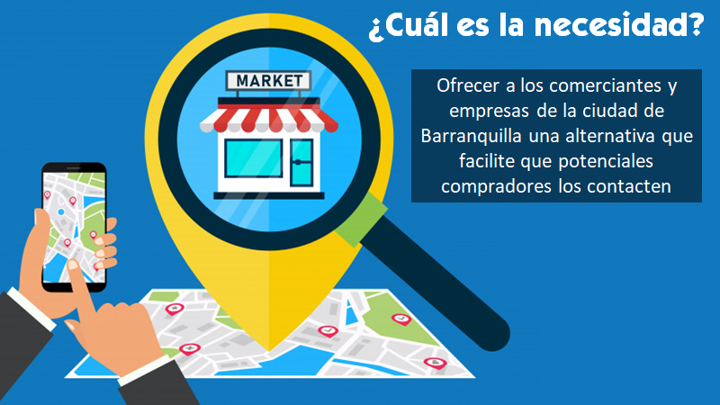
PLAN REACTIVA
Servicios Registrales y Empresariales virtuales
Directorio Virtual de Negocios: ConsigueloYapp
https://pideloyapp.com/
Notes:
Entre renovados y matriculados teníamos una meta a 31 de diciembre de 80.400 registros, de los cuales 62.500 serian renovados (37%)

Slide 16

Integración de Data para el diseño de productos y la toma de decisiones
Market Place
Dinámicas de Negocios
- Información en tiempo real con datos del "ciudadano de a pie" - Reducción de los sesgos en la captura de información - Control de calidad por técnicas de ciencia de datos e inteligencia artificial - Insights más potentes para la toma de decisiones
Analítica avanzada desde redes abiertas de contribuyentes
Hagamos Negocios
Consumo
Facilitación y seguimiento
BD del negocio
Gestión FSD
Plan Reactiva
Prediagnóstico
Inscripción
Barranquilla Responde
Protocolos de Bioseguridad
Información Afiliados
Información CCB
Encuestas de otras Entidades
Consumo productos CCB
Registro Público

Slide 17
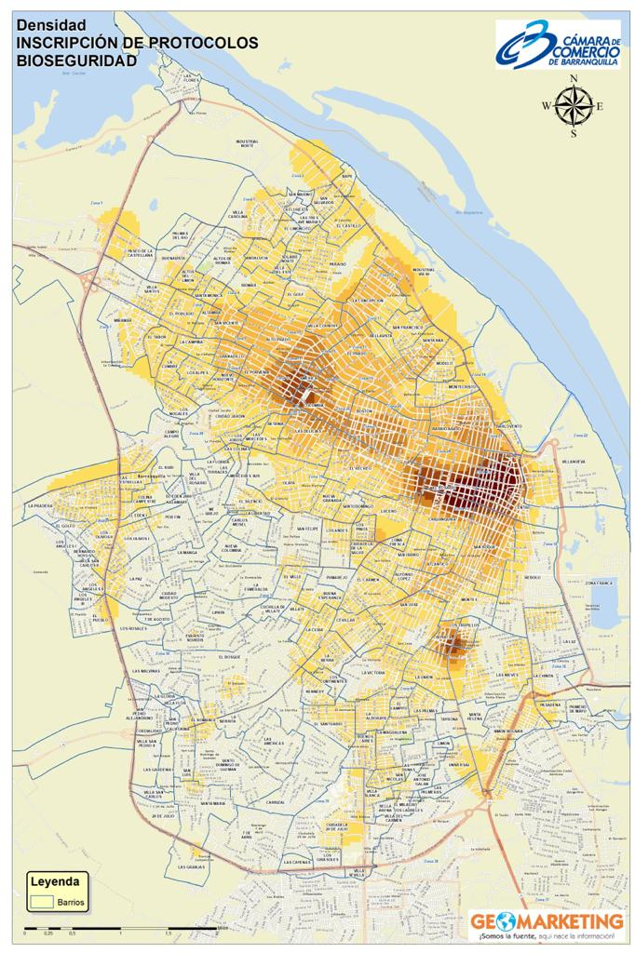
Geomarketing y Tablero de Reactivación Económica
Estrategia de verificación y mapeo de empresas inscritas en la Alcaldía para proceso de reactivación.
https://app.powerbi.com/view?r=eyJrIjoiZjc3N2I0NGUtYjQ0Yi00M2E3LWEyMTctODZlNGU1ZTljMGZhIiwidCI6ImQxYmMyNGE0LWQ2N2UtNGRmMi1iYzc2LWU2Y2YxZTViMTk2MSIsImMiOjR9
Zona de concentración: centro, calle 72 cra 43 Y cra 38

Slide 18
2.3 Gestión Público – Privada para el Desarrollo Regional

Slide 19
PLAN REACTIVA
Gestión público- privada
para el desarrollo regional
Gestión del Territorio:
Mesa técnica Interinstitucional de proyectos clave de la región: Puerto, Electricaribe, Justicia.
Comité Unificado de Crisis del sector privado y mesa de articulación con el sector público
Tablero de Impacto y Políticas Públicas COVID-19
Conexiones e innovación ciudadana:
Imagina Soluciones COVID 2020-Caribe Innova
Comité Desarrollo Local y Regional
Movilidad
CCB y ProBaq
Educación
CCB y Uninorte
Agropecuario
CCB y Fundesarrollo
Construcción
Fundación Santo Domingo
Notes:
-Gestión ante autoridades locales y nacionales junto con otros actores gremiales para la implementación proyectos clave del territorio (:)
- Informe mensual de monitoreo de novedades y avances sobre los proyectos regionales seleccionados

Slide 20
2.4 Estrategia de Relacionamiento

Slide 21
ACTIVACIÓN DE ECOSISTEMAS EMPRESARIALES
PLAN REACTIVA
Estrategia de Relacionamiento
Acercamiento individualizado a nivel directivo y operativo
Aliados
Alcaldía de Barranquilla
Gobernación del Atlántico
Gobierno Nacional (MinCit, MinTic, MinAgro)
Universidades
Gremios
Medios de Comunicación
Reuniones periódicas con altos funcionarios del Gobierno Nacional.
Reuniones con Afiliados.

Slide 22
PLAN REACTIVA
Estrategia de Relacionamiento
Estrategia Clúster.
CLUSTER DE ESPACIOS HABITABLES
CLUSTER DE SALUD Y FARMA
CLUSTER DE LOGISTICA
CLUSTER DE ENERGIA y OFFSHORE
CLUSTER DE TEN
Notes:
Alimentos
Energía
Espacios Habitables
Farma
Logistica
Offshore
Salud
Turismo TEN
La construcción se caracteriza por su uso intensivo de factores productivos tanto de capital como de mano de obra, lo cual genera un efecto multiplicador de la actividad en el resto de la economía.
El acceso a energías renovables, por su valor fundamental para la sostenibilidad ambiental y la garantía de sociedades más inclusivas y equitativas, es de vital importancia para el desarrollo social, económico y tecnológico del territorio, por sus importantes efectos de encadenamientos sobre la industria nacional.
TURISMO A NIVEL MUNDIAL.
La pérdida de entre 850 y 1.100 millones de turistas internacionales
La pérdida de entre 910.000 millones y 1,2 billones de dólares de los EE.UU. en ingresos por exportaciones del turismo
Entre 100 y 120 millones de puestos de trabajo en empleo directo del turismo amenazados

Slide 23
PLAN REACTIVA
Estrategia de Relacionamiento
Estrategia de Relacionamiento
Engagement de las campañas
Free Press
Satisfacción del cliente externo
NPS

Slide 24
2.5 OTRAS FUENTES DE INGRESOS

Slide 25

PLAN REACTIVA
Otras Fuentes de Recursos
Laboratorio de Tendencias y dinamización de activos empresariales
Factura Electrónica + E-Factoring.
Contratos inteligentes
Notes:
Entre renovados y matriculados teníamos una meta a 31 de diciembre de 80.400 registros, de los cuales 62.500 serian renovados (37%)

